Slide 1
0929

Slide 2
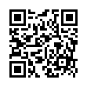

Slide 3
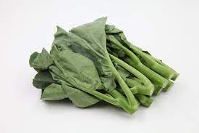
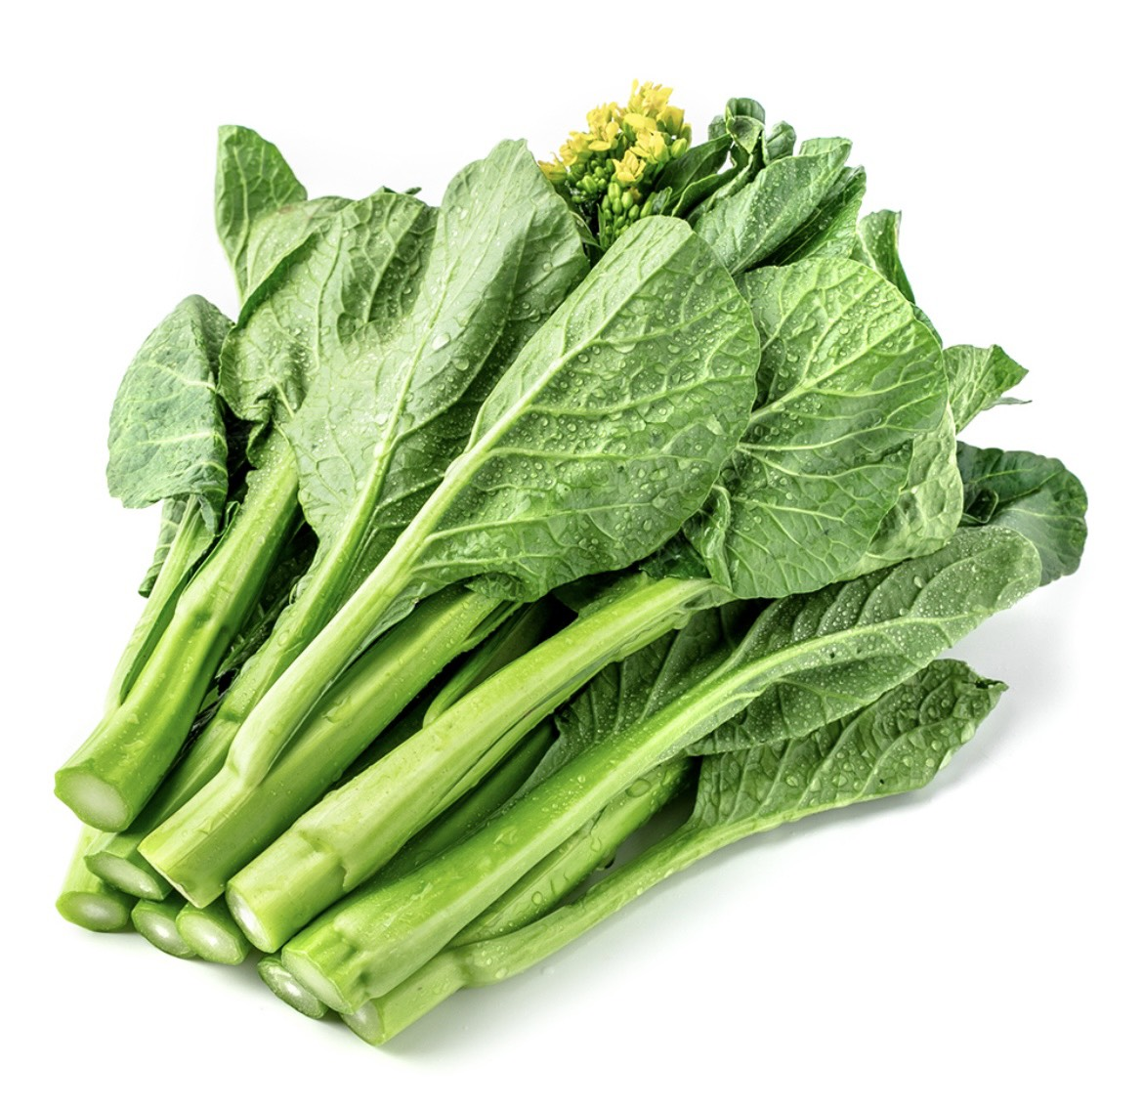
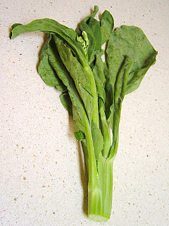
芥兰(N)
Jièlán

Slide 4
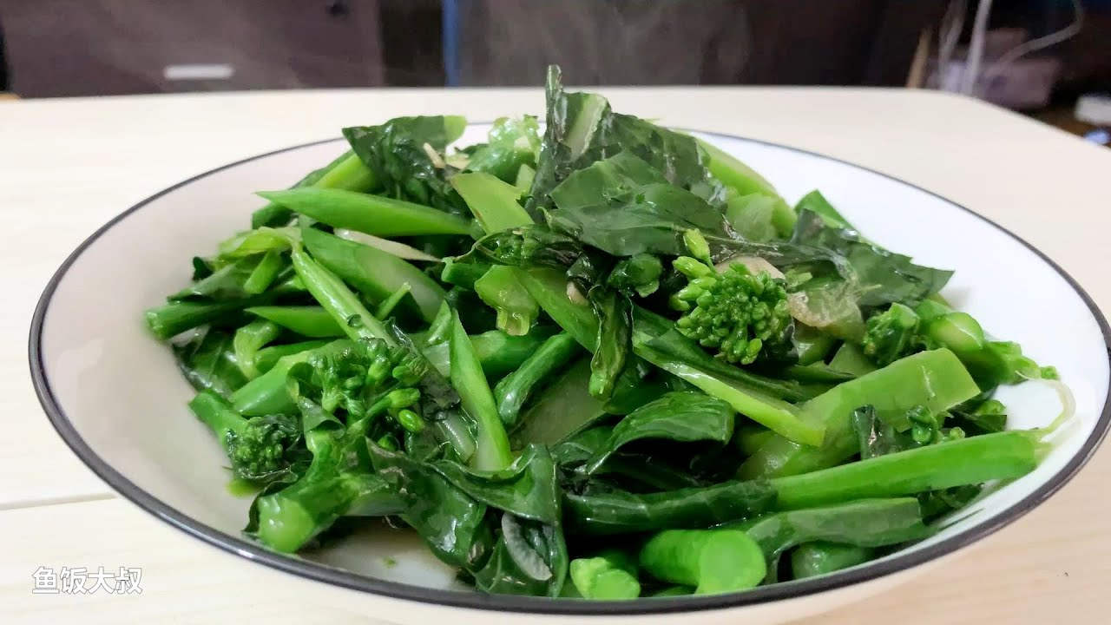
芥兰(N)
他很喜欢吃炒芥兰

Slide 5
捷克买的到芥兰吗?

Slide 6
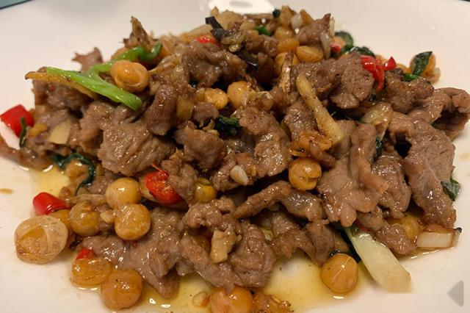
嫩(ADJ)
Nèn
这盘牛肉很嫩，吃起来很柔软，非常好吃

Slide 7
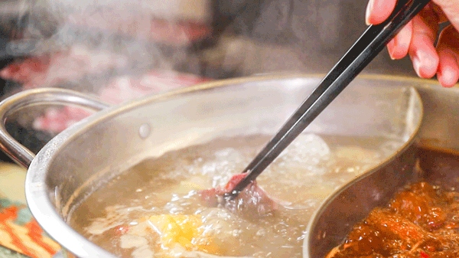
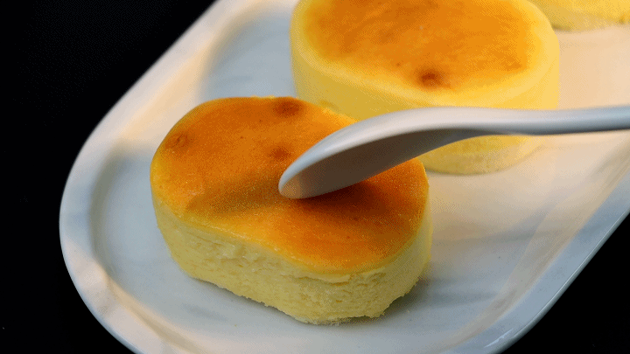
嫩(ADJ)
Nèn
柔软的
吃的时候在嘴里像这样

Slide 8
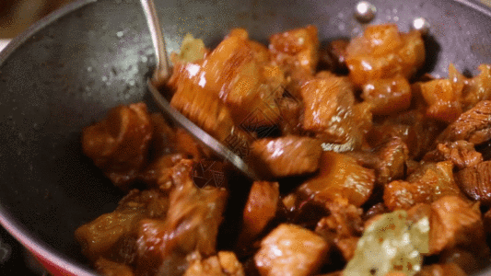
嫩(ADJ)
肉要炒得很嫩才好吃

Slide 9
嫩(ADJ)
这盘芥兰炒得很嫩，非常好吃

Slide 10
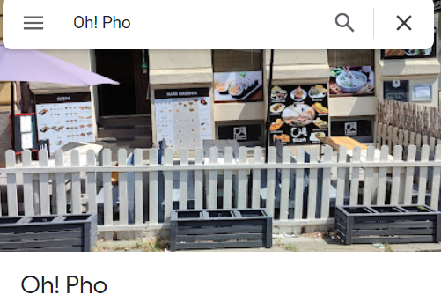
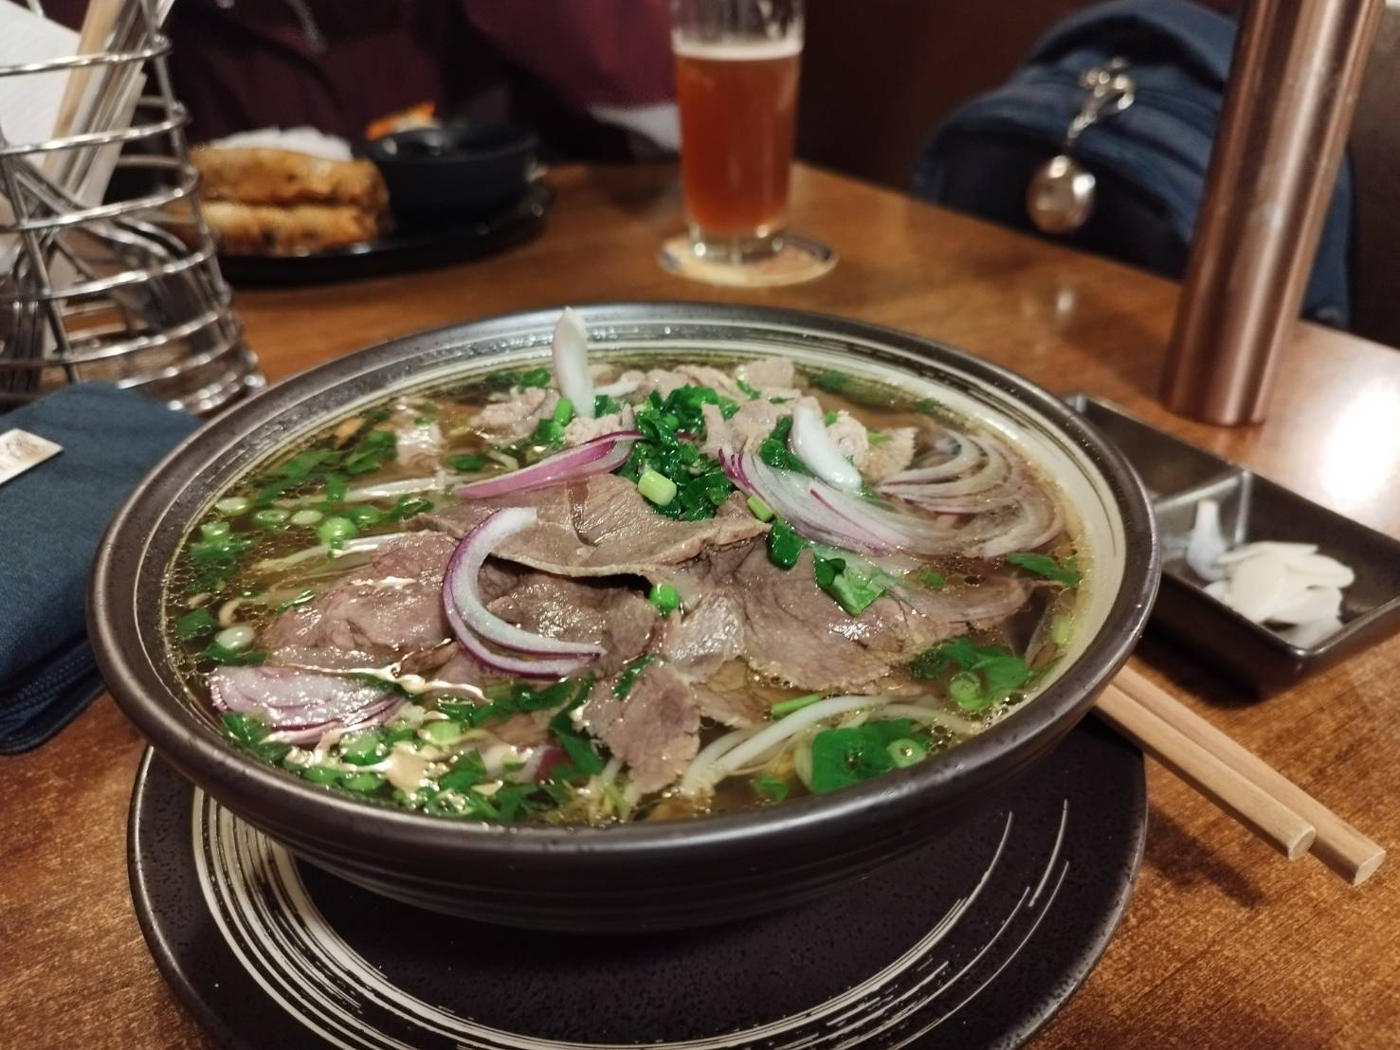
你在布尔诺有吃过这样的肉吗?

Slide 11
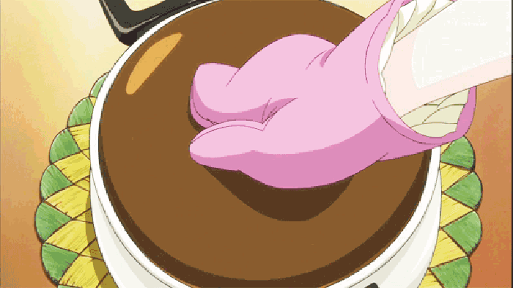
香(ADJ)
Xiāng
这道咖哩闻起来真香!

Slide 12
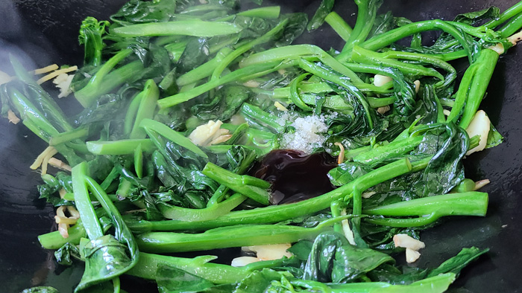
香(ADJ)
这芥兰炒得真香

Slide 13
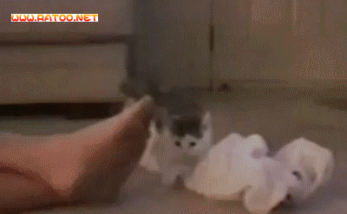
香(ADJ)
猫咪觉得那只脚一点也不香

Slide 14
你觉得什么食物的味道最香?

Slide 15
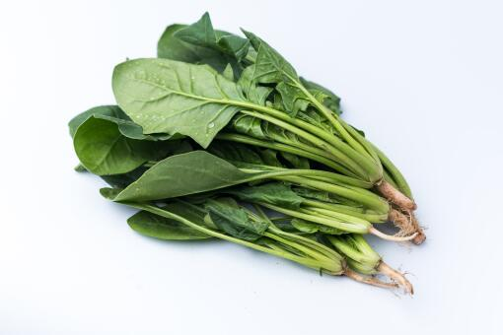
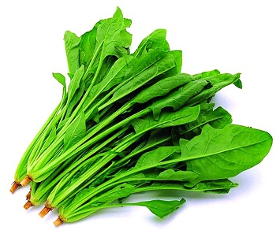
菠菜(N)
Bōcài

Slide 16
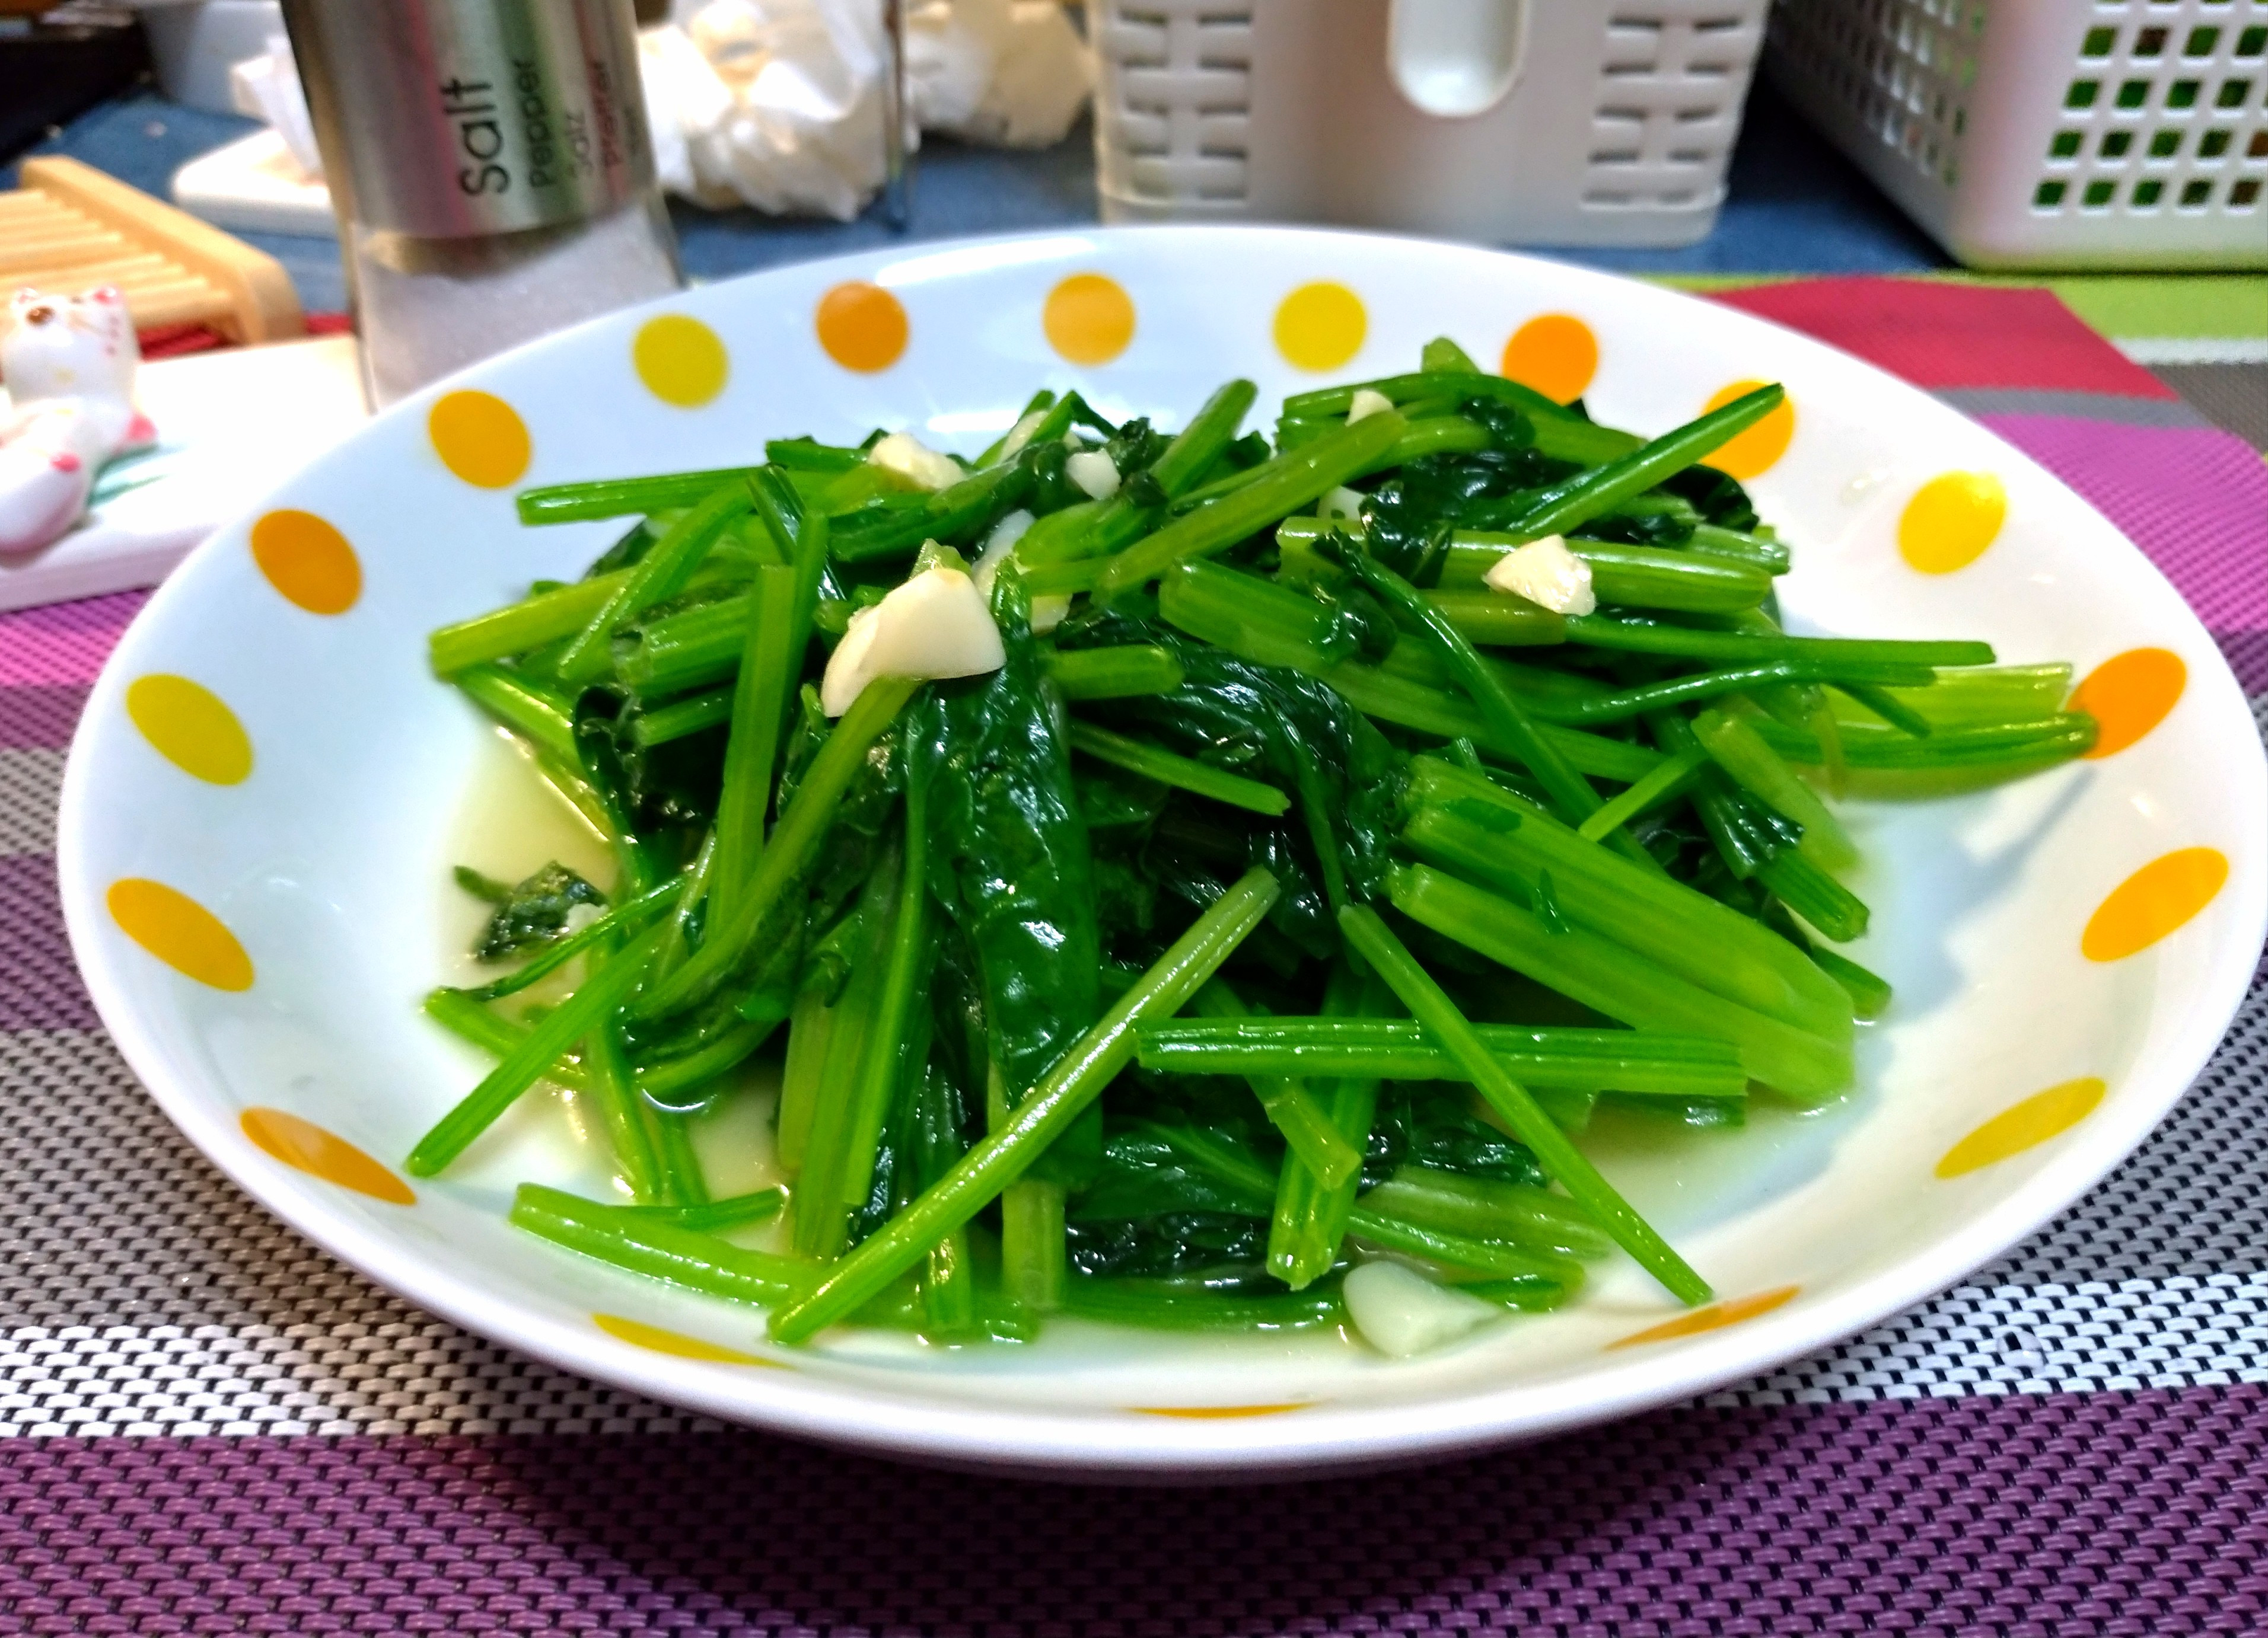
菠菜(N)
他炒了一盘菠菜，闻起来很香!

Slide 17

叫(V)
Jiào
你点了什么呢?
我叫了一个芥兰、一个菠菜和一个清蒸鱼

Slide 18
叫(v) v.s 点(v)
比较不常用
不正式
只能说
叫+meal name
比较常用
正式
比较礼貌
可以说
「我想点菜」

Slide 19
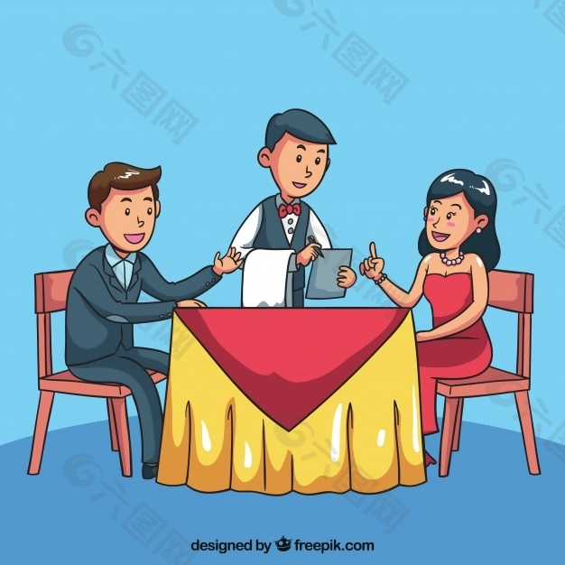
叫(v) v.s 点(v)
你想叫什么?
你好，我想点菜!
我想叫清蒸鱼
好的!你想点什么呢
我想点清蒸鱼
好

Slide 20
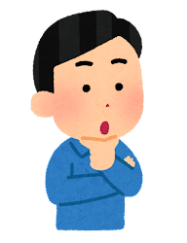

Topic-Comment sentence structure
你吃完早饭了吗?
我吃完早饭了
→早饭我吃完了

Slide 21
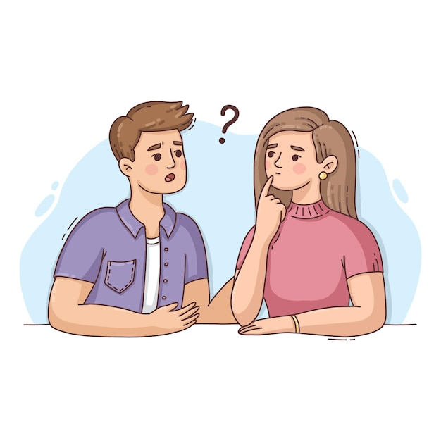
Topic-Comment sentence structure
你写(你的)功课了吗?
你的功课写了吗?
功课写了吗?

Slide 22
Topic-Comment sentence structure
A:你知道我们今天出去吃饭吗?
我们今天出去吃饭你知道吗?
B:
这件事我知道

Slide 23
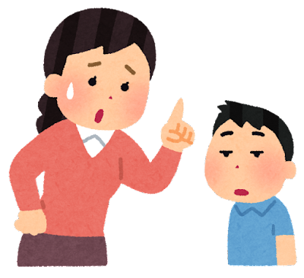
Topic-Comment sentence structure
A:你怎么又出去玩?
B:
今天是周末，再说我也做完功课了
今天是周末，再说功课也做完了
今天是周末，再说我也做完功课了

Slide 24
Topic-Comment sentence structure
你去台北的机票买好了吗?
你买好(你)去台北的机票了吗?

Slide 25

你煮饭了吗?
饭你煮了吗?

Slide 26

你买芥兰和菠菜了吗?
芥兰和菠菜你买了吗?

Slide 27

你今天回家后，做了什么?
除了我洗了衣服以外，我还写了功课
除了衣服洗了以外，功课还写了

Slide 28

你有看到我摆在书桌上的书吗?
我摆在书桌上的书你有看到吗?

Slide 29
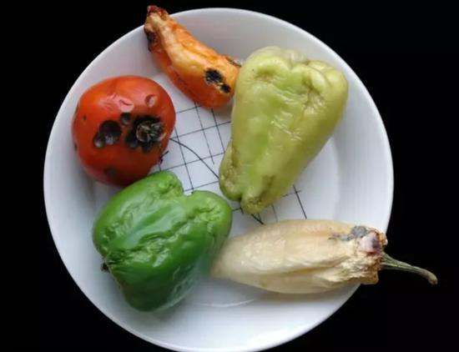
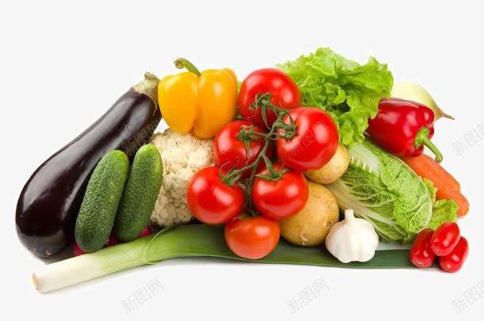
新鲜(ADJ)
Xīnxian
这些菜不新鲜了
这些菜很新鲜

Slide 30
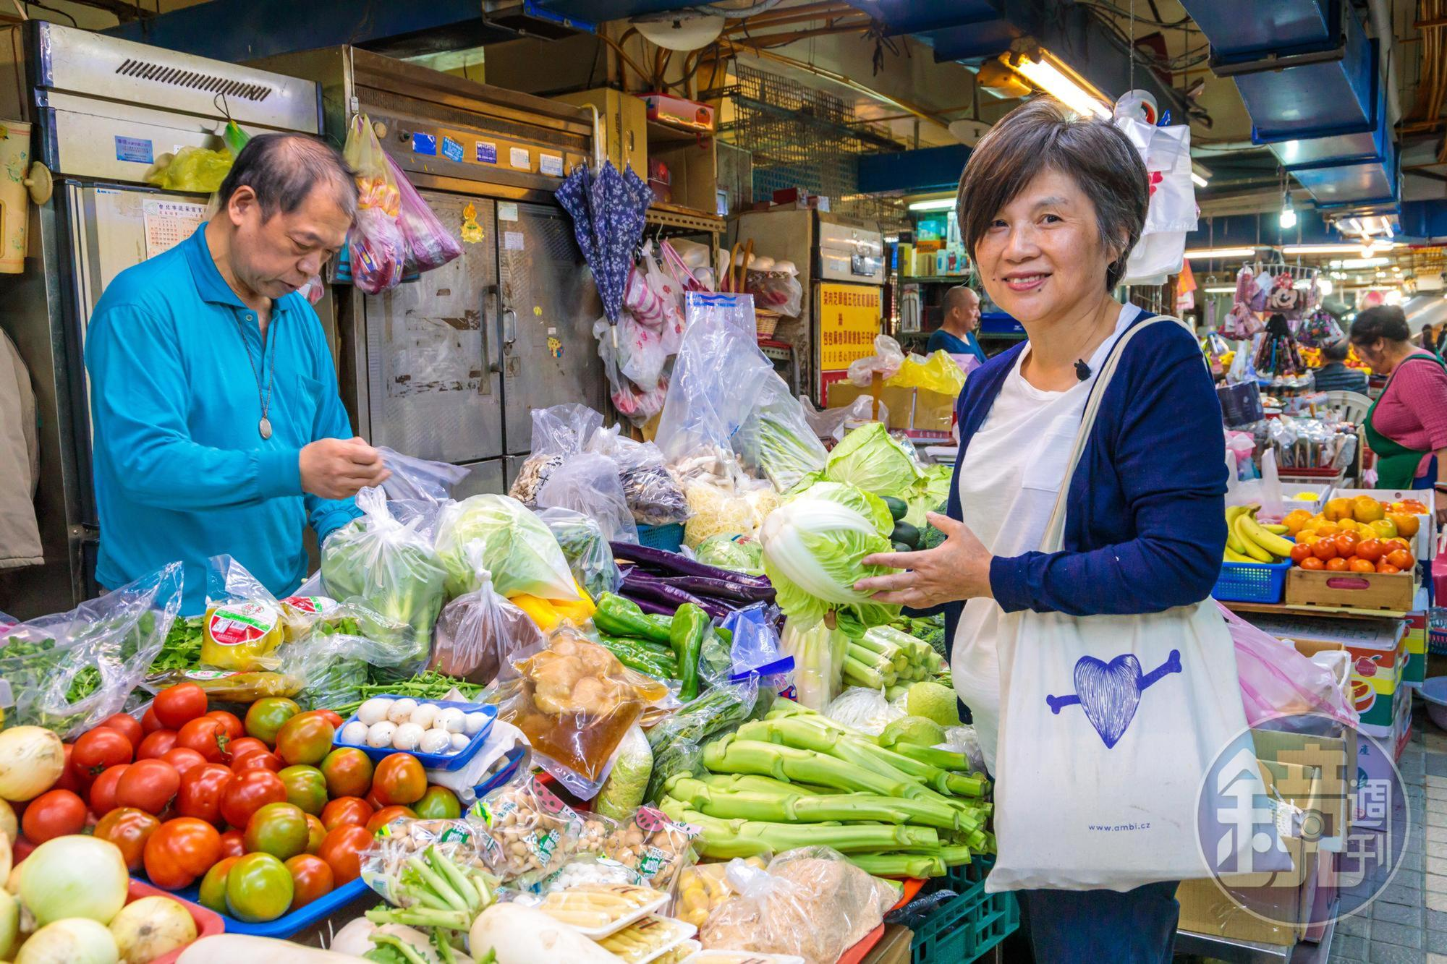
新鲜(ADJ)
老板说他这里只卖新鲜的菜

Slide 31
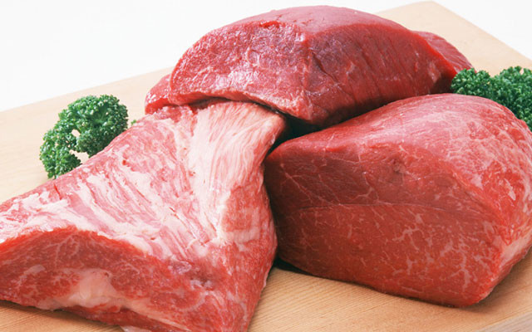
新鲜(ADJ)
这些牛肉很新鲜!

Slide 32
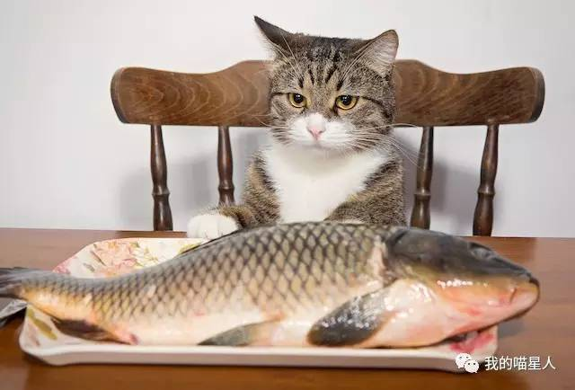
牠觉得这条鱼不新鲜，不想吃

Slide 33
你们平常都去哪里买菜呢?

Slide 34
如果买到不新鲜的食物你会怎么办?

Slide 35
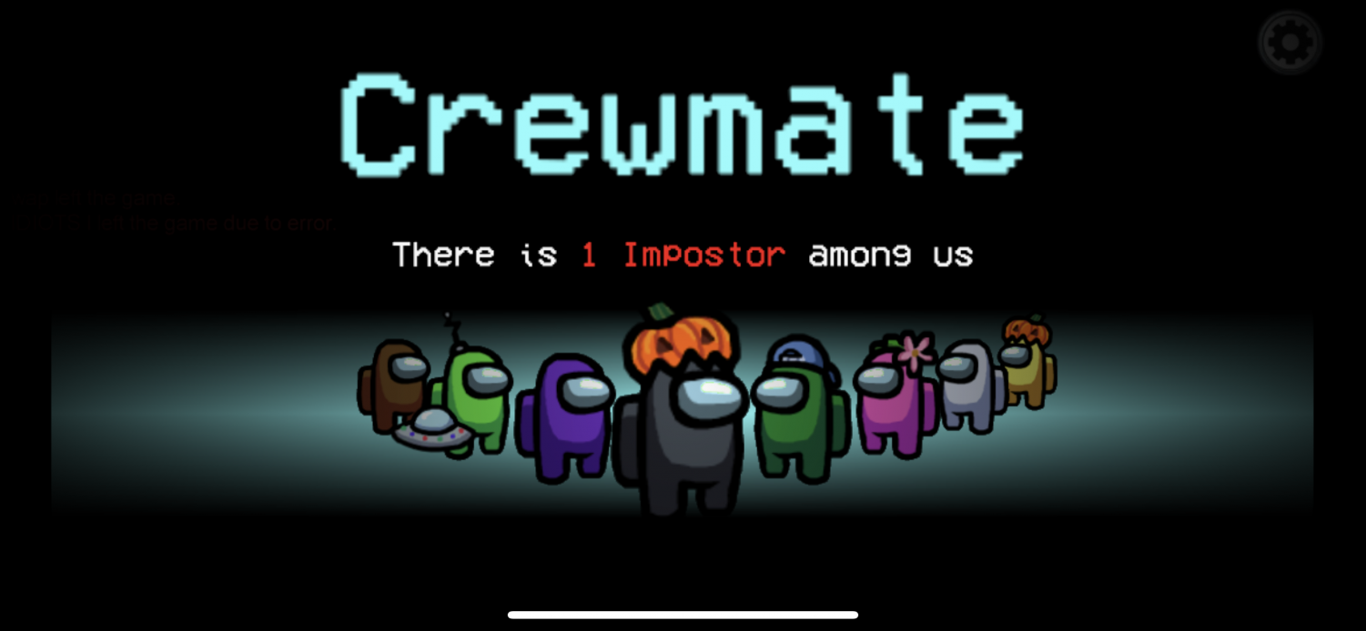
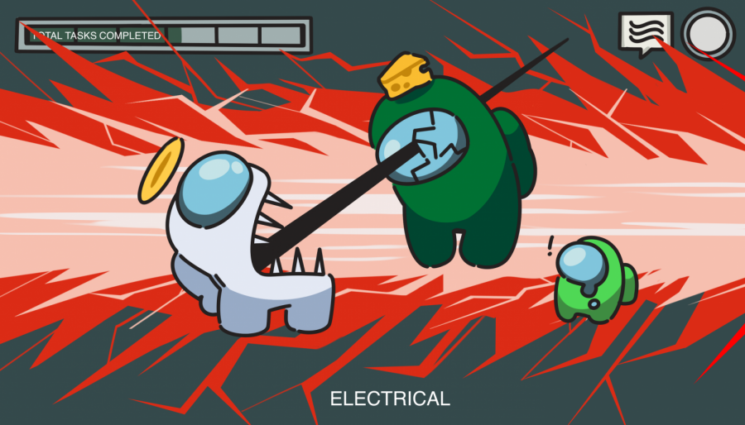
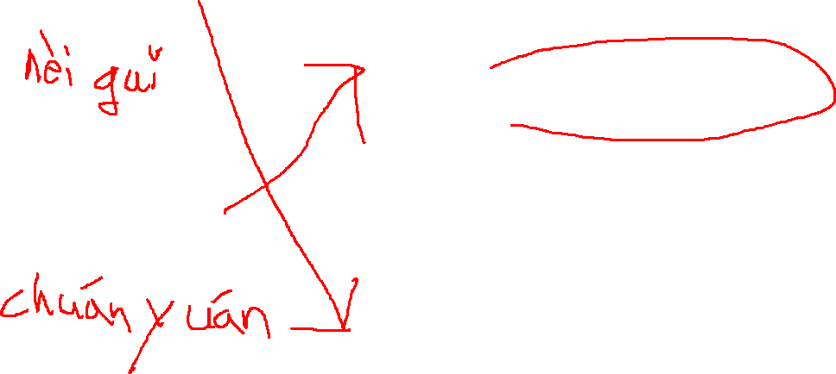
内鬼
船员

Slide 36



任务

Slide 37
